Slide 1
四
平權家庭

Slide 2
4-1 家務勞動的分擔看 性別平權
4-2 親子間的權利與義務
4-3 公權力如何協助家庭發揮職能？
課後閱讀

Slide 3
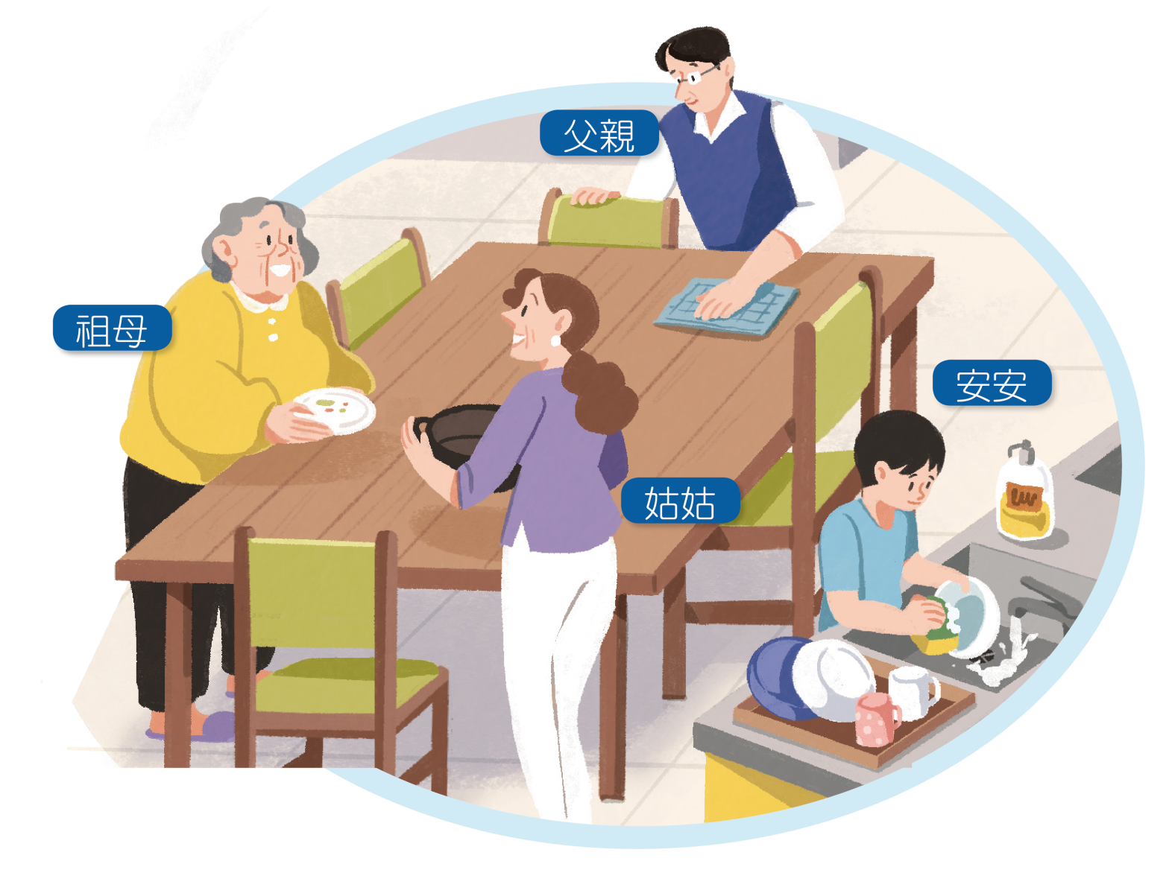
漫話公民
173
時代不一樣了，現在是平權家庭當道！男孩子也應當學習做家事，你看，安安會主動做家事，他將來一定是有禮貌、有責任感的孩子。
安安在祖父家與其他親屬聚餐，用餐完畢，父親主動收拾餐桌，安安則幫忙洗碗。
安安，快到客廳看電視，家務留給女生做就好。

Slide 4
漫話公民
173
安安的行為會不會是受到父親的影響呢？
安安可能受父親影響，父親的身教讓安安學習到男孩子也應該做家事，發揮家庭的教育功能。

Slide 5
漫話公民
173
為什麼祖母有這樣的想法？
過去男主外、女主內的觀念，認為家事應由女性負責，男性應外出工作，因此祖母才會有這樣的想法。

Slide 6
漫話公民
173
姑姑說的話有道理嗎？
性別平權是主流價值，人民與政府都致力於性別平等，打破傳統社會中的各種性別習俗。

Slide 7
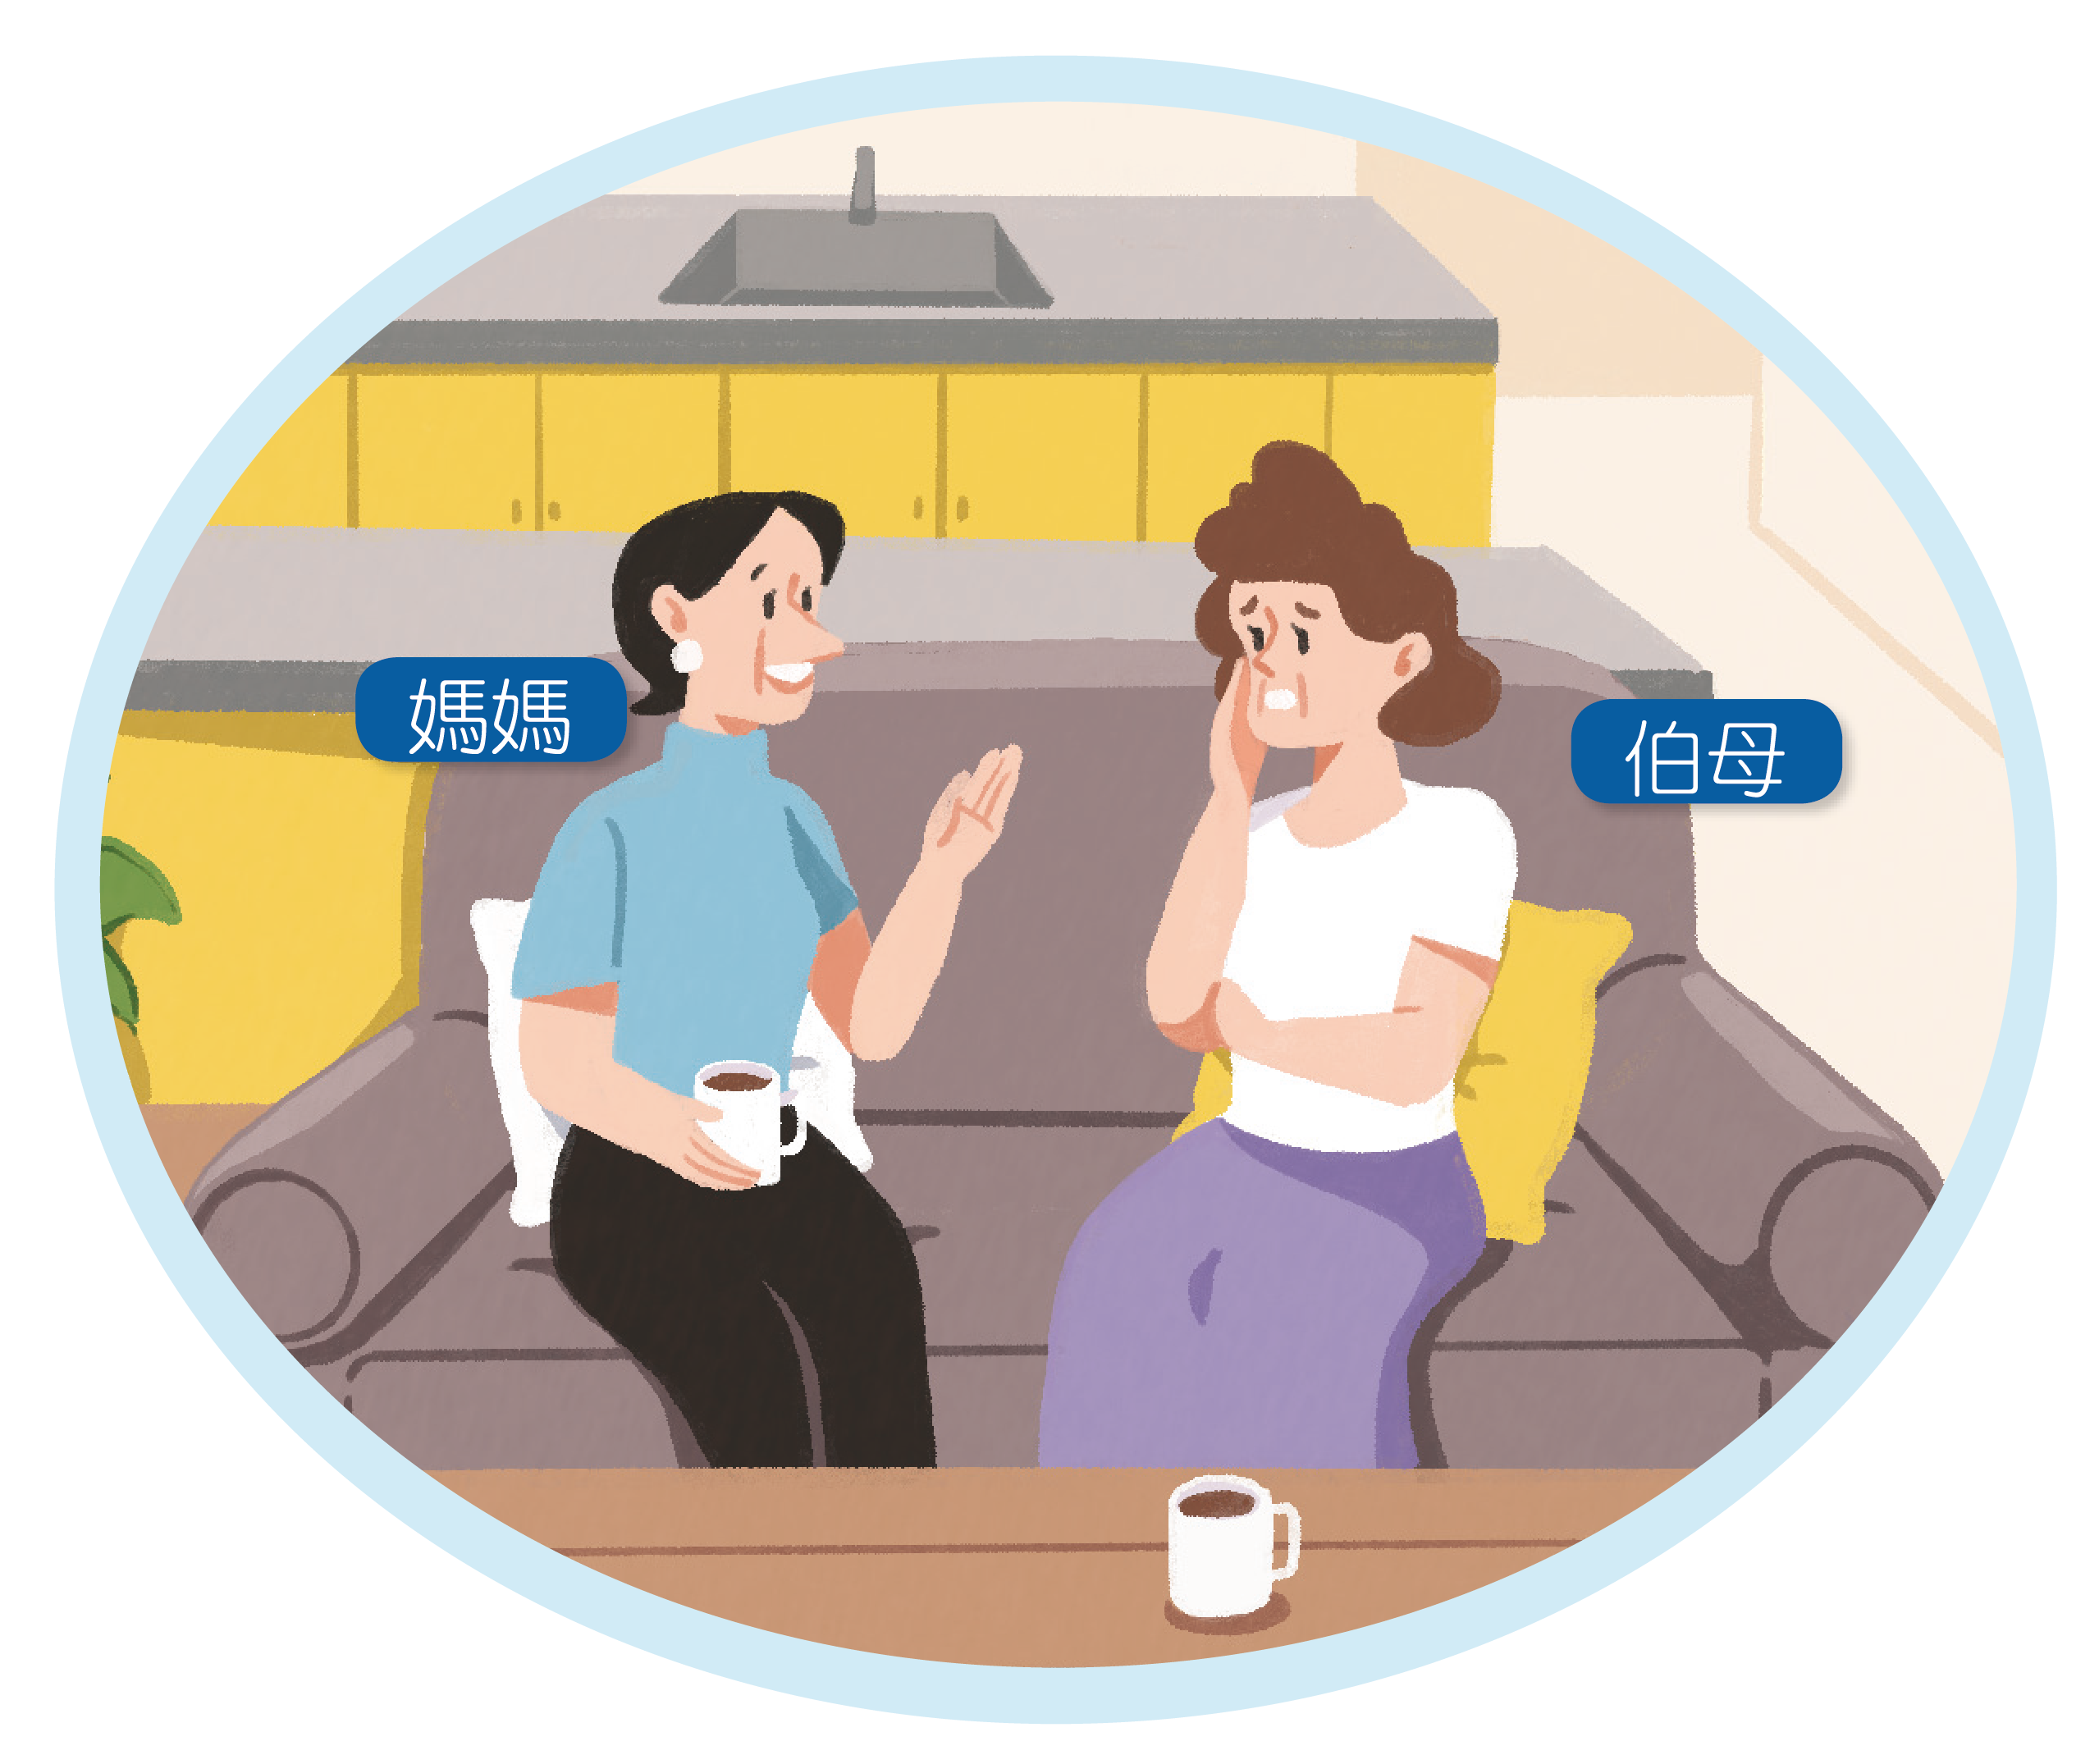
漫話公民
173
媽媽和伯母聊起子女的教育問題。
孩子長大了，愈來愈重視自己的隱私，真擔心交到壞朋友！
我和丈夫都有共識，我們愈尊重孩子……。

Slide 8
漫話公民
173
如果你是安安，接下來，你希望媽媽說什麼呢？
請學生自行作答。

Slide 9
漫話公民
173
你覺得國中生是否應該擁有隱私權呢？為什麼？
國中生應該擁有隱私權。依據大法官釋字603號解釋，隱私權雖非《憲法》明文列舉之權利，惟基於人性尊嚴與個人主體性之維護及人格發展之完整，並為保障個人生活私密領域免於他人侵擾及個人資料之自主控制，隱私權受《憲法》第22條所保障。

Slide 10
4-1 家務勞動的分擔看性別平權
第四章
平權家庭

Slide 11
4-1 家務勞動的分擔看性別平權
174
從「漫話公民」中的狀況一
家庭中的成員居住在一起，除了共同分享生活上的利益，也應該彼此分擔、共同處理家庭事務
父母的相處方式會使子女耳濡目染受到影響
家庭是學習性別平權的重要場所

Slide 12
4-1 家務勞動的分擔看性別平權
174
動畫
公民通：性別刻板印象與性別歧視
傳統家庭觀念中——
受「男主外，女主內」性別刻板印象的影響
家務工作被認為是女性的職責
隨著教育普及
女性參與職場工作者漸多，增加家庭收入
雙薪家庭在家務工作的分配上
如果沒有調整，對職場女性造成更沉重壓力

Slide 13
4-1 家務勞動的分擔看性別平權
174
圖3-4-1 性別刻板印象
過去總是能看到女性洗衣燒菜的傳統家電廣告。隨著時代變遷，現代家電廣告仍多由女性代言，其中隱含的性別刻板印象值得我們反思。

Slide 14
4-1 家務勞動的分擔看性別平權
174
圖3-4-2 家務共同分擔
家務勞動一直隱含於家庭中，但隨著女性受教育普及、投入職場者漸多，家務勞動不再侷限於女性承擔，透過家人共同分擔，營造和諧的家庭。

Slide 15
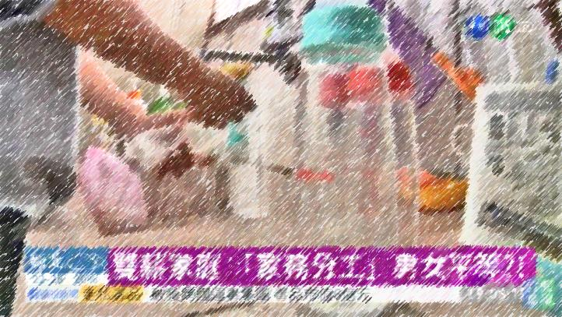
4-1 家務勞動的分擔看性別平權
雙薪家庭 「家務分工」男女平等？！
01:59
華視新聞 CH52，發布日期：2020年9月28日

Slide 16
4-1 家務勞動的分擔看性別平權
174
在現代社會——
職場女性投入家務勞動的時間均高於男性
家務分工不平等的現象仍普遍存在
在家務工作的分擔上
女性因性別角色而被賦予更多的期望
在工作與家庭上面臨抉擇

Slide 17
4-1 家務勞動的分擔看性別平權
175
在性別平權的潮流下，
家務勞動的分擔與價值成為重大課題
就我國而言，政府逐步修正不合理的法律規定
民法
性別工作平等法

Slide 18
4-1 家務勞動的分擔看性別平權
175
民法
例如：現行《民法》規定
日常家務上，夫妻互為代理人
生活費用上，夫妻依其經濟能力共同分擔
夫妻不論是否外出工作，都應有相等的 經濟自主權
從事家事勞動者有部分自由 使用家庭收入的權利
Notes:
圖片來源：https://www.flaticon.com/free-icon/parents_437501?term=couple&page=1&position=37&page=1&position=37&related_id=437501&origin=search

Slide 19
4-1 家務勞動的分擔看性別平權
175
性別工作平等法
例如：現行《性別工作平等法》規定
不分男女，都享有育嬰假和家庭照顧假的權利
Notes:
圖片來源：https://www.flaticon.com/free-icon/baby_822123?term=baby&page=1&position=9&page=1&position=9&related_id=822123&origin=search

Slide 20
4-1 家務勞動的分擔看性別平權
175
育嬰假
圖3-4-3 育嬰假
傳統「男主外，女主內」的觀念已在轉變中，不僅女性會申請育嬰假與津貼，男性申請比例也逐年提高，可看到社會價值觀的改變。

Slide 21
4-1 家務勞動的分擔看性別平權
175
家庭照顧假
圖3-4-4 家庭照顧假
為促進性別平權，透過修訂法律，鼓勵男女共同擔負家庭照顧的責任。因此，不分性別，受僱者在家庭成員因疾病、事故需親自照料時，可請家庭照顧假。

Slide 22
4-1 家務勞動的分擔看性別平權
175
多元宣導
圖3-4-5 多元宣導
隨著多元文化與性別平權的時代來臨，地方政府以多國語言的海報設計，向新住民家庭宣導家務分工的性別平權概念。

Slide 23
4-1 家務勞動的分擔看性別平權
175
家務分工
圖3-4-6 家務分工
苗栗縣政府自製桌遊，將家事做成任務卡，讓家庭成員思考一週家務事的分量，透過討論反思家務平權的意義，還可以凝聚家庭感情。

Slide 24
4-1 家務勞動的分擔看性別平權
【臺灣吧x旭立】家務共好宣導影片
01:56
旭立文教基金會，發布日期：2019年9月6日

Slide 25
4-1 家務勞動的分擔看性別平權
我能了解家務勞動中蘊含哪些性別不平等的現象。
我能分析家務勞動的分擔如何影響個人參與社會。
我能分析配偶間的權利義務。

Slide 26
4-2 親子間的權利 與義務
第四章
平權家庭

Slide 27
4-2 親子間的權利與義務
176
從「漫話公民」中的狀況二
我們看到多數父母對子女的愛與關懷，
但親子之間存在著哪些權利與義務？
孩子長大了，愈來愈重視自己的隱私，真擔心交到壞朋友！
我和丈夫都有共識，我們愈尊重孩子……。
動畫
三分鐘說書人：親子間的權利與義務

Slide 28
4-2 親子間的權利與義務
176
親子間觀念的轉變
傳統觀念
認為子女是父母的財產或附屬品， 父母有權為孩子決定一切事務
近年社會
愈來愈重視兒童權利，尊重孩子是獨立個體
培養其獨立思考的能力，幫助孩子健全發展
影片
《你的孩子不是你的孩子－媽媽的遙控器》編劇蔣友竹

Slide 29
4-2 親子間的權利與義務
停止複製痛苦，我們都好不容易長大
05:27
天下雜誌 video｜深度人物專訪，發布日期：2018年7月5日

Slide 30
4-2 親子間的權利與義務
176
「親權」——《民法》規定
「父母對於未成年之子女，
有保護及教養之權利義務。」
對未成年子女，父母除提供經濟來源，也 應負起養育及照顧責任
在合理範圍內對子女施以適當的管教，但 也須保持良好的溝通，相互尊重

Slide 31
4-2 親子間的權利與義務
176
圖3-4-7 良好的親子溝通
家扶基金會邀請學生發表心聲，希望父母能多給予支持和鼓勵，不要拿孩子和別人比較。

Slide 32
4-2 親子間的權利與義務
176
「親權」——《民法》規定
《民法》有規定子女的部分嗎？
《民法》規定子女應孝敬父母，當子女成年有收入時，應回饋家庭，奉養父母
子女如有被父母家暴、遺棄等情況，可請求法院免除或減輕扶養義務
除非

Slide 33
補充資料
176
親權
《民法》第1084條第2項規定，父母對於「未成年子女」有保護及教養的權利義務，此特殊的法律關係，即稱為親權
親權固然是身分上的權利，但現代《民法》已傾向保障子女利益，故親權不僅是父母的權利，也同時是父母的義務

Slide 34
4-2 親子間的權利與義務
176
兒童權利
現代社會愈來愈重視兒童權利
當父母對教養子女之間意見不一致時
以往
未成年子女的親權，
以往大多由父親取得
現在
強調尊重子女的意願，
考量其最佳利益來決定

Slide 35
4-2 親子間的權利與義務
176
表3-4-1 《民法》〈親屬編〉現行規定表
項 目 | 現行規定
家務工作 | 互為代理人，共同分擔
生活費 | 各依其經濟能力共同分擔
子女姓氏 | 由父母雙方協議之， 可書面約定從父姓或母姓
未成年 子女親權 | 由父母共同行使負擔，但對於未成年子女重大事項權利之行使意見不一致時，可請求法院依據子女的最佳利益決定

Slide 36
4-2 親子間的權利與義務
176
結論
家庭間成員的關係不只是法律上的權利義務
才是個人獲得幸福的重要源頭
親情的牽絆
家人間的關懷與體諒
彼此的支持與陪伴

Slide 37
4-2 親子間的權利與義務
我能分析親子間的權利與義務。
我能了解民法修正了哪些關於子女權益的部分。

Slide 38
4-3 公權力如何協助 家庭發揮職能？
第四章
平權家庭

Slide 39
4-3 公權力如何協助家庭發揮職能？
177
現代家庭因為
可能使家庭的
傳統功能產生轉變
社會變遷
我們從以下三個面向來探討
少子化
高齡社會
家庭暴力

Slide 40
4-3 公權力如何協助家庭發揮職能？
177
一、少子化
以家庭的生育功能而言，現代人因為：
造成生育率降低，幼年人口愈來愈少
我國社會正面臨嚴重的少子化問題
1. 婚姻觀念轉變
2. 考量經濟、生活品質等因素

Slide 41
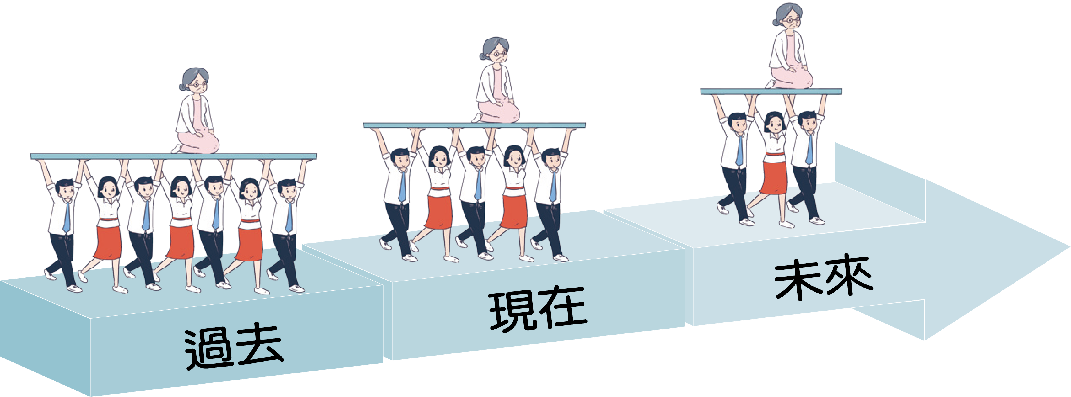
4-3 公權力如何協助家庭發揮職能？
177
圖3-4-8 壯年人口扶養老人負擔示意圖
少子化現象將加重未來年輕人扶養老人的負擔

Slide 42
4-3 公權力如何協助家庭發揮職能？
177
一、少子化
為減緩少子化所帶來的危機（扶養負擔加重），政府逐步制定相關政策以鼓勵婚育
例如
提供育嬰假
生育補助
公共托育
營造母嬰親善環境
希望能提高生育率
也讓父母能安心孕育下一代

Slide 43
4-3 公權力如何協助家庭發揮職能？
177
育嬰假
依據《性別工作平等法》的規定，不分性別，員工任職滿6個月後，在子女滿3歲前，可以申請育嬰假。

Slide 44
4-3 公權力如何協助家庭發揮職能？
177
圖3-4-9 公共托育
因應父母的需求，增加並維護良好的公共托育環境是政府重要政策，期盼能減輕父母壓力

Slide 45
4-3 公權力如何協助家庭發揮職能？
177
圖3-4-10 育嬰環境
臺鐵列車除了設置親子車廂，還規畫了親子互動區，打造友善育兒的環境

Slide 46
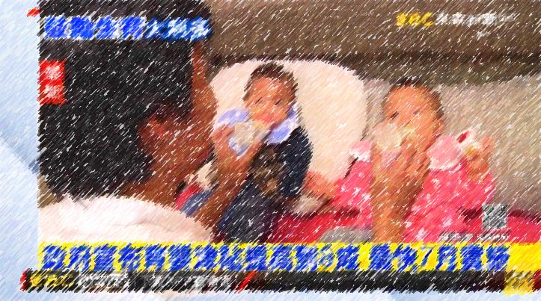
4-3 公權力如何協助家庭發揮職能？
鼓勵生育！政府宣布育嬰津貼提高到8成
01:50
東森新聞 CH51，發布日期：2021年5月6日

Slide 47
4-3 公權力如何協助家庭發揮職能？
178
二、高齡社會
不論是在保護照顧或經濟負擔上， 家庭與社會都面臨沉重的壓力
醫學進步
老年人口愈來愈多，
我國已邁入高齡社會
壽命延長
影片
獨老生活無依靠 成臺灣大問題！

Slide 48
4-3 公權力如何協助家庭發揮職能？
178
二、高齡社會
隨著家庭結構變遷：
三代同堂的家庭愈來愈少
高齡者倚賴家庭成員 照護的可能性愈來愈低

Slide 49
4-3 公權力如何協助家庭發揮職能？
178
高齡社會
根據聯合國訂定的標準，當一地區65歲以上人口（老年人口）
占總人數的7％以上➔高齡化社會
占總人數的14％以上➔高齡社會

Slide 50
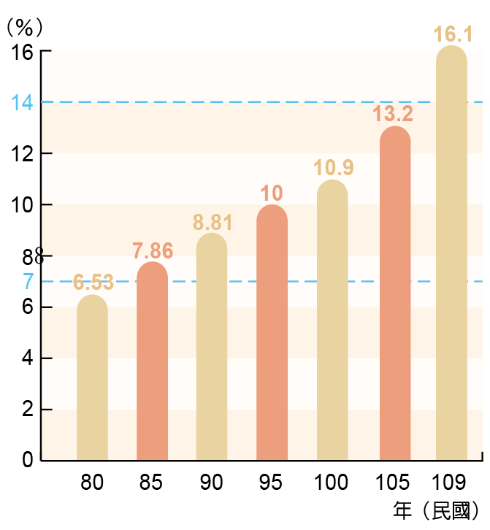
4-3 公權力如何協助家庭發揮職能？
178
圖3-4-11 我國65歲以上老年人口比率圖
高齡社會
高齡化社會
Notes:
資料來源：內政統計查詢網，人口年齡，人口數三段年齡組—按區域別分，內政部統計處

Slide 51
4-3 公權力如何協助家庭發揮職能？
178
二、高齡社會
高齡者更需要政府提供生活照護上的協助
例如
動畫
公民通：認識長照法案
長期照護制度
居家護理
提供到宅服務
日間照顧
分擔家庭照顧上的辛勞以及經濟上的壓力，並維護受照顧者及照顧者雙方的生活品質

Slide 52
4-3 公權力如何協助家庭發揮職能？
178
圖3-4-12 長照人才培訓
為補足長照缺口，政府與民間單位開辦照顧服務員職業訓練專班，培訓更多人才投入長照服務

Slide 53
4-3 公權力如何協助家庭發揮職能？
178
圖3-4-13 社區服務
桃園八德的白鷺社區每週固定三日，提供給中、低收入戶、行動不便和獨居老人共餐、供餐、送餐的服務

Slide 54
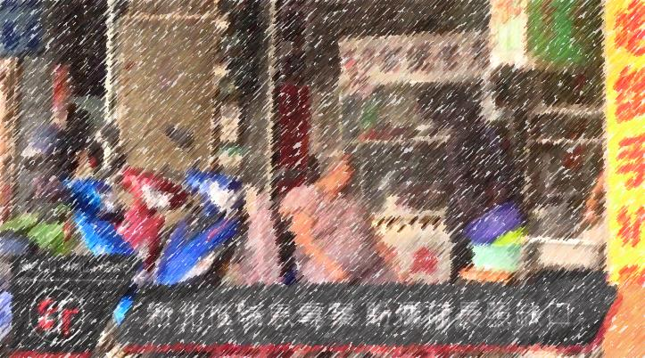
4-3 公權力如何協助家庭發揮職能？
緩解長照家庭壓力 新北推安心喘息專案
03:01
政大新聞實驗室，發布日期：2020年11月27日

Slide 55
4-3 公權力如何協助家庭發揮職能？
178
有人以「一碗湯的距離」說明三代同鄰的居住型態――燉個雞湯，端到孩子家時剛好能喝，近了太燙，遠了太涼。
請問：這樣的居住型態，對解決現代家庭的難題有什麼幫助呢？

Slide 56
4-3 公權力如何協助家庭發揮職能？
178
「一碗湯的距離」確保三代的距離不遠，彼此間可以相互照顧與幫助，例如：小孩生病時，阿公、阿嬤可以幫忙照顧；當阿公、阿嬤生病時，孩子們也可以就近照顧， 減少舟車勞頓的時間和金錢。此外，平時也可以相互陪伴，維繫感情，也因為保持一點距離，可以減少生活上的糾紛和衝突發生的可能。

Slide 57
飯店業缺工，發展署助媒合銀髮人才
勞動部勞動力發展署表示，許多飯店業仍在缺工，可透過銀髮人才資源中心媒合中高齡勞工；業者表示，因應少子化與高齡化，也願意回聘有意工作的退休員工。由於工作辛苦，再加上飯店林立，人員流動率高，導致飯店業長期缺工，然而中高齡者具一定工作經驗，透過媒合，能幫助飯店業解決人才荒。
看完上述新聞，你有什麼想法？
中央社，記者張雄風，2020/02/02

Slide 58
4-3 公權力如何協助家庭發揮職能？
179
三、家庭暴力
家人在互動的過程中，可能會因為個性、意見、生活習慣等因素的不同而產生衝突
若處理不當，家庭的暴力行為往往在這樣的狀況下發生
Notes:
圖片來源：https://pixabay.com/zh/illustrations/couple-silhouette-swords-vintage-5570566/

Slide 59
4-3 公權力如何協助家庭發揮職能？
179
三、家庭暴力
常見的家庭暴力型態：
配偶間的肢體暴力或精神傷害
父母對子女施以不當管教
子女對長輩的棄養與虐待
影片
家庭暴力防治20年—零豹．零暴

Slide 60
4-3 公權力如何協助家庭發揮職能？
179
三、家庭暴力
家暴的被害人可透過警察單位、縣（市）政府社會局（處）管道，保護自己或家人
可向法院聲請保護令
對於經常使用暴力的父母，依據《民法》
為了防治家庭暴力行為，
政府制定了《家庭暴力防治法》
法院可以宣告限制或禁止父母行使親權

Slide 61
4-3 公權力如何協助家庭發揮職能？
179
家暴的被害人
除了家庭成員外，亦包括
前配偶
同居或非同居的親密伴侶
目睹家暴的兒童及少年等

Slide 62
4-3 公權力如何協助家庭發揮職能？
179
保護令
保護令是地方法院核發的命令，包括禁止繼續施暴、命令加害人不得靠近被害人、不得直接或間接對被害人進行騷擾等。如果被害人是未成年人，可由其親屬代為聲請。

Slide 63
4-3 公權力如何協助家庭發揮職能？
179
圖3-4-14 兒童保護宣導活動
影片
100公分的世界
家扶基金會調查發現，每10個孩子就有1個曾遭受暴力對待，呼籲全民一起關心周遭孩童的處境

Slide 64
4-3 公權力如何協助家庭發揮職能？
嘉義市社會處 - 109年家暴宣導影片
02:09
嘉義市政府社會處，發布日期：2020年12月10日

Slide 65
4-3 公權力如何協助家庭發揮職能？
179
結論
幸福的家庭需要用心經營
家人之間的相處除了陪伴之外
還需要溝通、傾聽、互助與合作
如此家庭才能成為我們最溫暖的避風港

Slide 66
4-3 公權力如何協助家庭發揮職能？
速測派
我能分析少子化的原因，並探究政府的因應措施。
我能發覺高齡社會現象，並舉例政府如何解決家庭照顧難題的相關政策。
我能解釋家庭暴力防治法的適用範圍。
我能同理不同家庭的經歷，且透過公權力防治家庭暴力。

Slide 67
課後閱讀
第四章
平權家庭

Slide 68
我將成為總理和母親
180
2019年3月15日，紐西蘭發生史上最嚴重的恐怖槍擊事件，犯罪者在紐西蘭基督城的穆斯林教堂持槍掃射，並將作案過程全程網路直播，造成50位無辜民眾死亡。紐西蘭總理傑辛達．阿爾登（Jacinda Ardern）迅速要求各社群媒體下架相關影片，並在一週內通過槍枝管制法令。
Notes:
參考資料：改寫自《「我將成為總理和母親」紐西蘭總理放6星期產假》，關鍵評論，2018/01/20。

Slide 69
我將成為總理和母親
180
她不公布惡意攻擊者姓名，她告訴國會議員：
他從自己的恐怖行為中追尋許多事物，其中一項就是惡名。他或許在尋求惡名昭彰，但我們紐西蘭不會給他任何東西，就連他的名字也是。
Notes:
參考資料：改寫自《「我將成為總理和母親」紐西蘭總理放6星期產假》，關鍵評論，2018/01/20。
圖片來源：https://www.flaticon.com/free-icon/businesswoman_3220315?term=women&page=1&position=6&page=1&position=6&related_id=3220315&origin=search

Slide 70
我將成為總理和母親
180
堅毅的處理方式獲得阿拉伯總理公開宣布：
這位有著柔軟又有魄力的國家領導人，除了在此次危機處理獲得全球一致掌聲，阿爾登還是全世界最年輕的女性國家領導人。
您獲得全球15億穆斯林的尊敬。
Notes:
參考資料：改寫自《「我將成為總理和母親」紐西蘭總理放6星期產假》，關鍵評論，2018/01/20。
圖片來源：https://www.flaticon.com/free-icon/muslim_3790950?term=muslim&page=1&position=67&page=1&position=67&related_id=3790950&origin=search

Slide 71
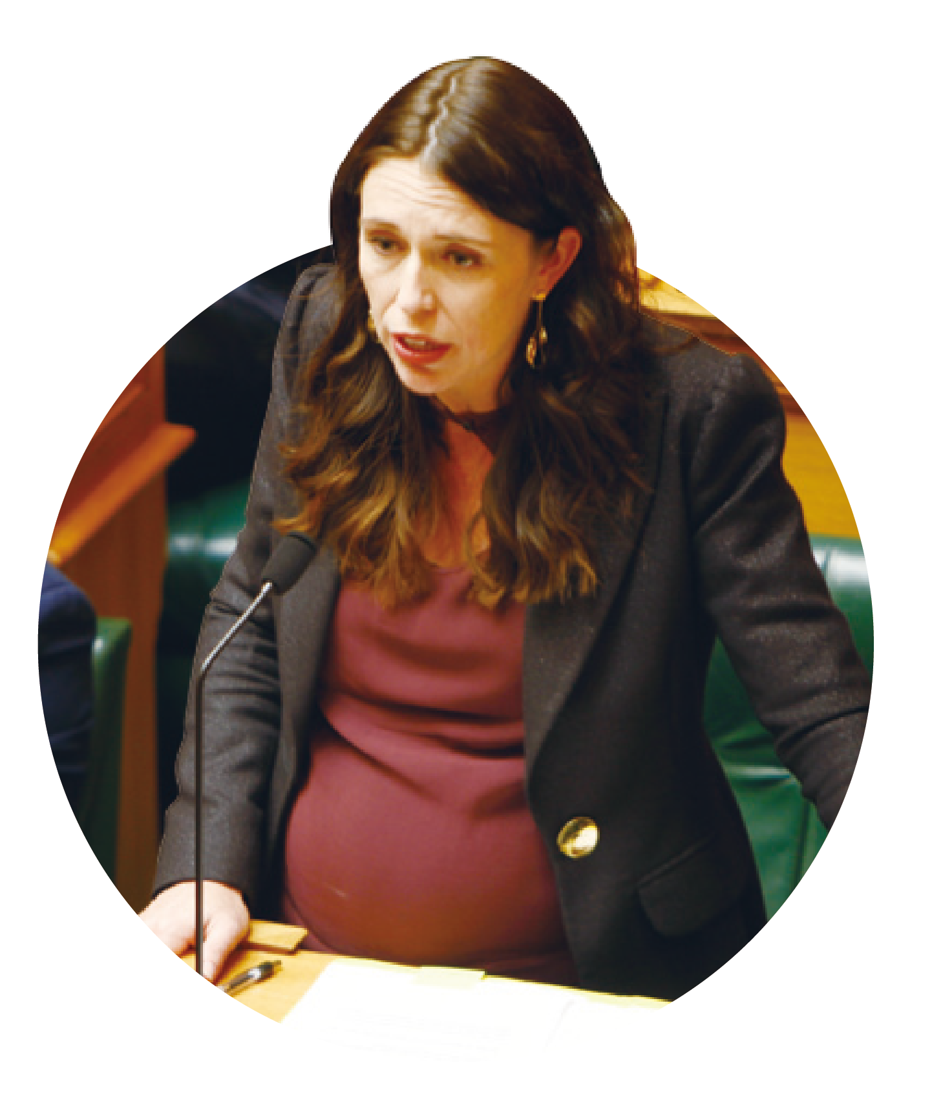
我將成為總理和母親
180
在任期間，她興奮地宣布自己懷孕的消息，並順利產下「紐西蘭第一千金」，隨即請6星期的產假，期間由副總理彼得斯（Winston Peters） 代理職務，並將在生產之後，回到工作崗位，由她的伴侶全職照顧小孩。
Notes:
參考資料：改寫自《「我將成為總理和母親」紐西蘭總理放6星期產假》，關鍵評論，2018/01/20。

Slide 72
我將成為總理和母親
180
阿爾登曾表示：
我只是懷孕，並不是喪失行為能力。就像其他所有發現自己懷孕的女性一樣，我還是得讓生活繼續。
我並不是全世界第一個又工作又生孩子的女性，在我之前已經有許多女性把工作和家庭拿捏得很好了。
Notes:
參考資料：改寫自《「我將成為總理和母親」紐西蘭總理放6星期產假》，關鍵評論，2018/01/20。

Slide 73
我將成為總理和母親
180
面對質疑，阿爾登不認為自己總理及新手媽媽的雙重身分有所衝突。在幾次受訪中，記者不斷詢問她的生育計畫，她也明確回覆：
何時生育是一個女人自己的決定，這不應該構成是否錄取工作的先決條件。
Notes:
參考資料：改寫自《「我將成為總理和母親」紐西蘭總理放6星期產假》，關鍵評論，2018/01/20。
圖片來源：https://www.flaticon.com/free-icon/businesswoman_3220315?term=women&page=1&position=6&page=1&position=6&related_id=3220315&origin=search

Slide 74
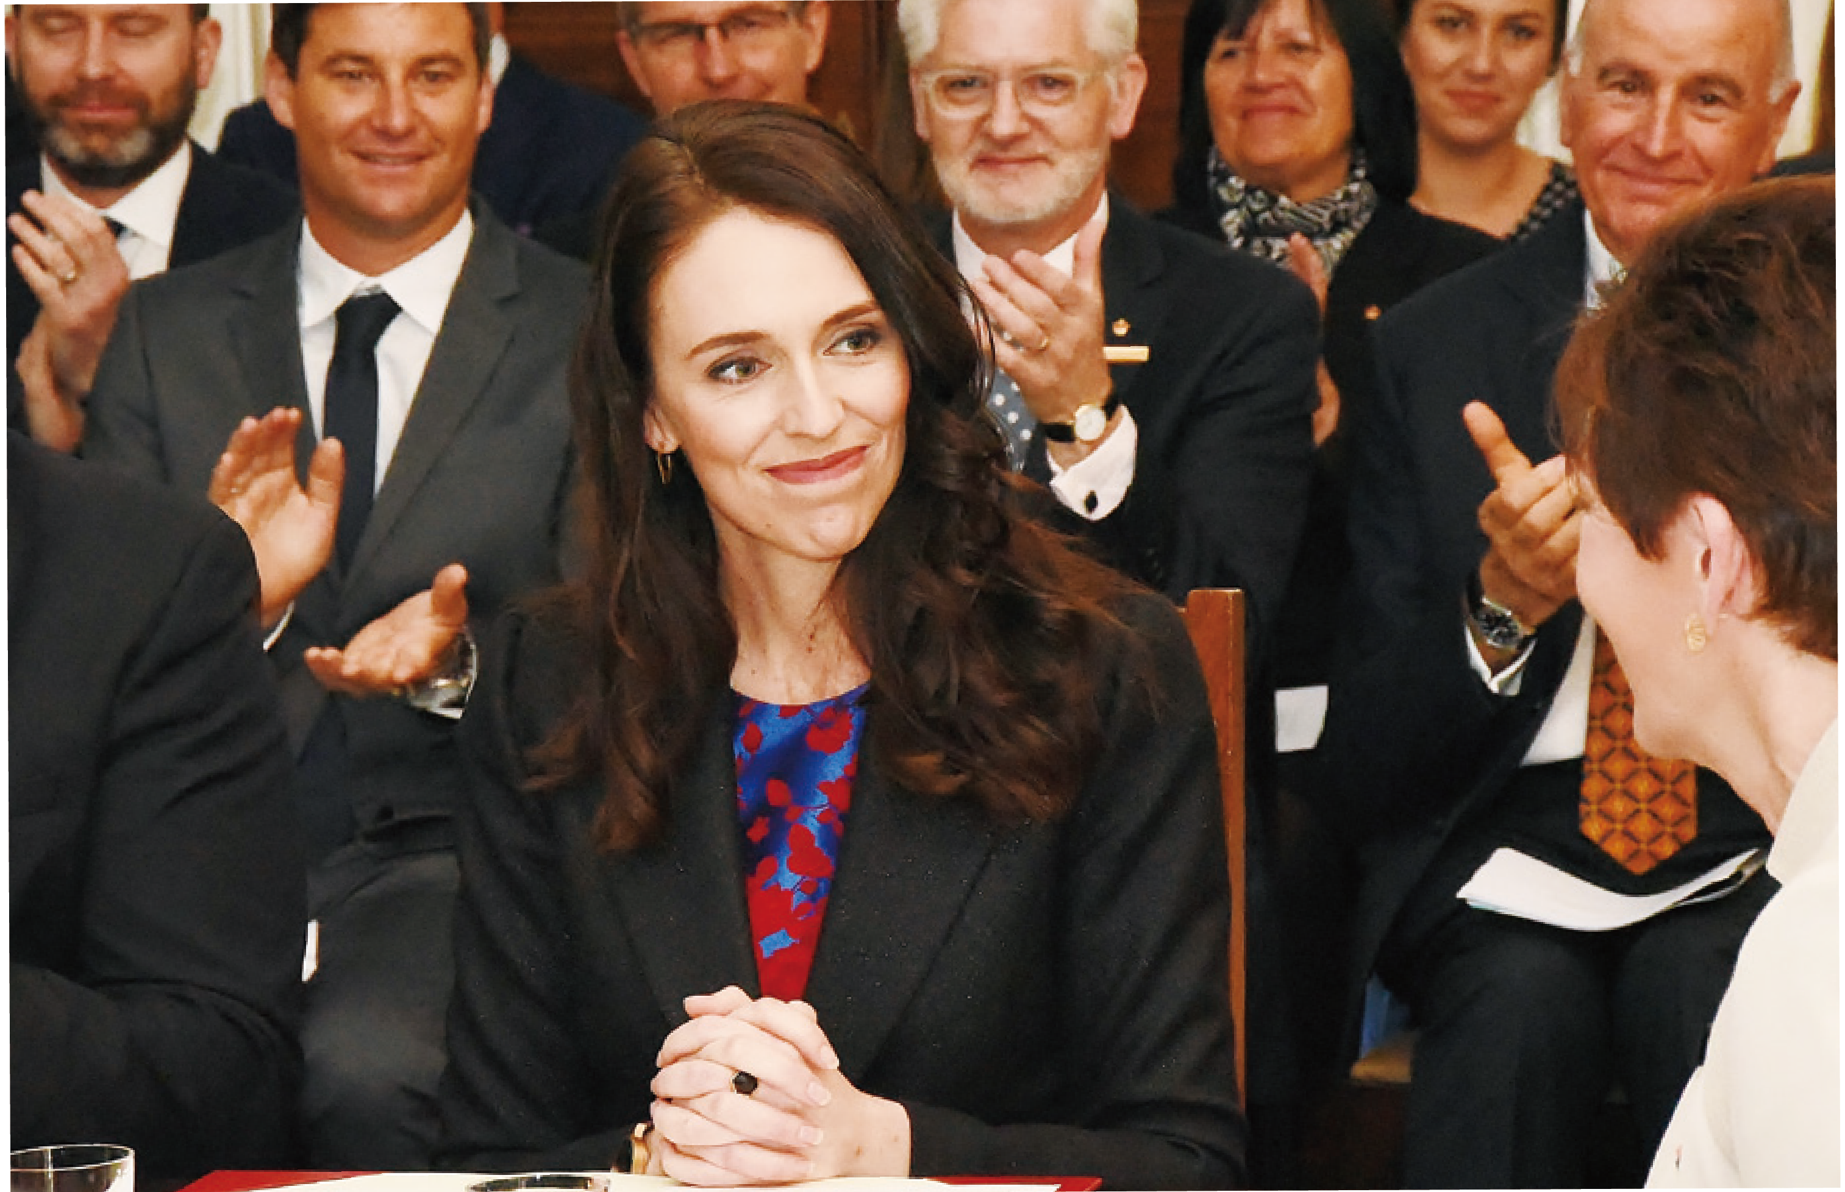
我將成為總理和母親
180
而她也確實以行動證明自己的觀點，阿爾登致力於男女性別同酬的目標，並以深具影響力的積極行動展現她對性別議題的關注。
圖3-4-15
Notes:
參考資料：改寫自《「我將成為總理和母親」紐西蘭總理放6星期產假》，關鍵評論，2018/01/20。

Slide 75
我將成為總理和母親
180
圖3-4-15 曾有電視脫口秀節目主持人在大選期間問阿爾登：
阿爾登說：
若擔任總理，可不可以請產假去生小孩？
我決定談論這個問題，是因為我樂意回答。但你在2017年要求女性在職場回答這樣的問題，是讓人完全不能接受。
Notes:
參考資料：改寫自《「我將成為總理和母親」紐西蘭總理放6星期產假》，關鍵評論，2018/01/20。
圖片來源：
https://www.flaticon.com/free-icon/businesswoman_180679?term=businesswoman&page=1&position=4&page=1&position=4&related_id=180679&origin=search

Slide 76
課後閱讀
紐西蘭女總理結束產假帶女兒一起上班
01:44
三立iNEWS，發布日期：2018年8月3日

Slide 77
180
根據圖3-4-15的說明，節目主持人的提問內容，是缺乏哪種觀念所致？
新聞自由
性別平權
家務分擔
兒童人權

Slide 78
180
你認為女性在工作期間懷孕或請產假，是否會影響其工作表現呢？請表達你的看法。
女性在懷孕期間，雖然可能會有行動上的不方便或需要請產假等情況，但這些都不會影響到工作能力，懷孕女性仍然可以有亮眼的工作表現。

Slide 79
180
解析：當主持人提出此問題時，代表他可能認為生育會導致阿爾登無法勝任總理的工作，因此答案選（C）
根據課後閱讀所提及的電視脫口秀節目主持人對阿爾登提問的內容，可推論出社會上可能具有下列何種印象？
歧視男性
懷孕的女人不適合外出工作
不信任女性可以同時兼顧工作和家庭
有工作的女性不適合生育及養育孩子

Slide 80
180
依據我國現行法律規定，雇主能否開除懷孕員工？為什麼？
可以，雇主是老闆，想怎樣都行
可以，因為女性懷孕時工作表現會變差
不可以，因為此舉違反《性別工作平等法》，也有違性別平等的精神
可以，因為女性請產假會造成老闆困擾，為避免困擾，老闆可開除懷孕員工。

Slide 81
180
解析： 為了保障性別平等（男性不會懷孕，所以不會因為這個而被開除，但女性會）與女性就業權，依據我國現行《性別工作平等法》規定，雇主不得因為員工懷孕或請產假而刻意刁難，或是要求員工簽署在職期間不得懷孕，若懷孕則自願離職的工作契約。

Slide 82
本章節課程結束
第四章
平權家庭

